Slide 1
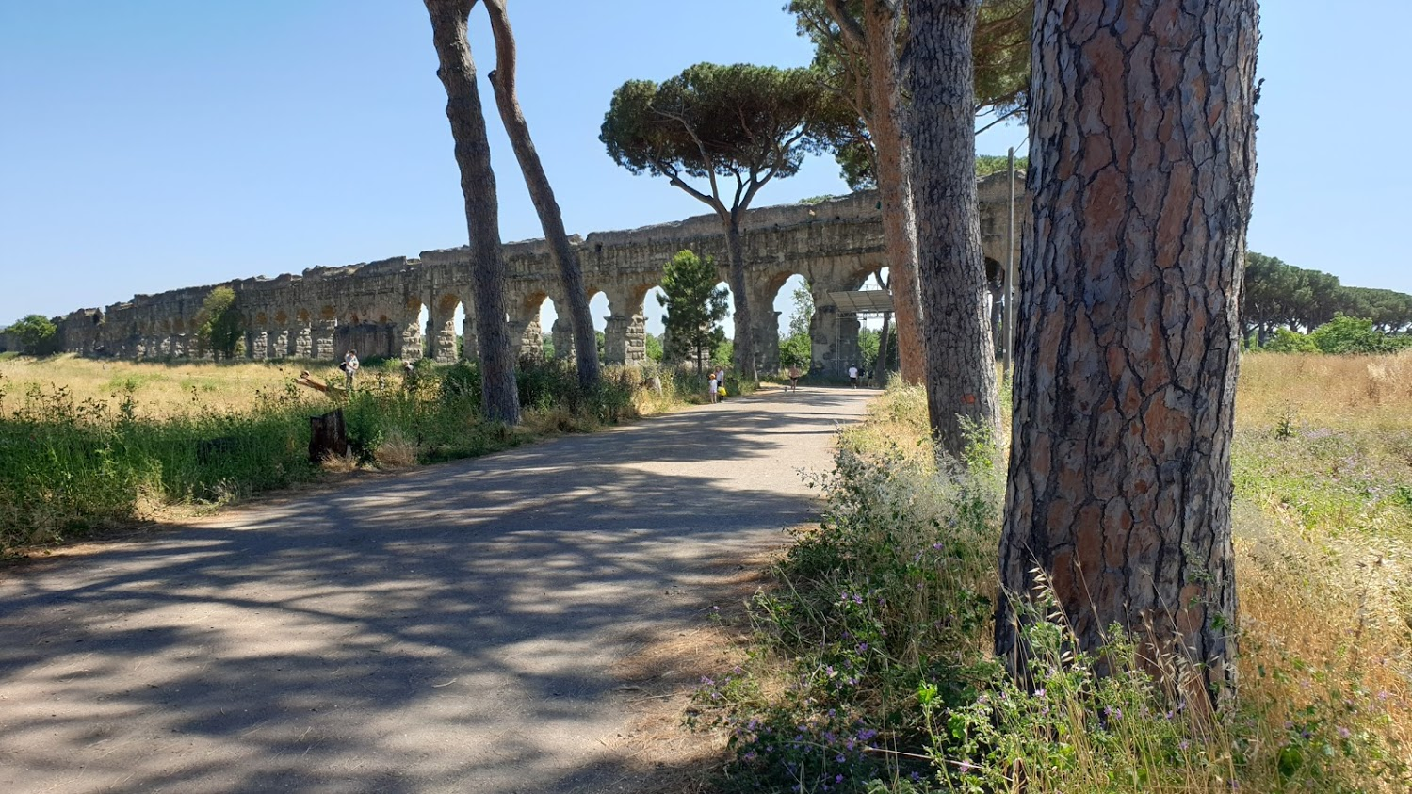

Passeggiate con Rete Scuole Migranti

Slide 2

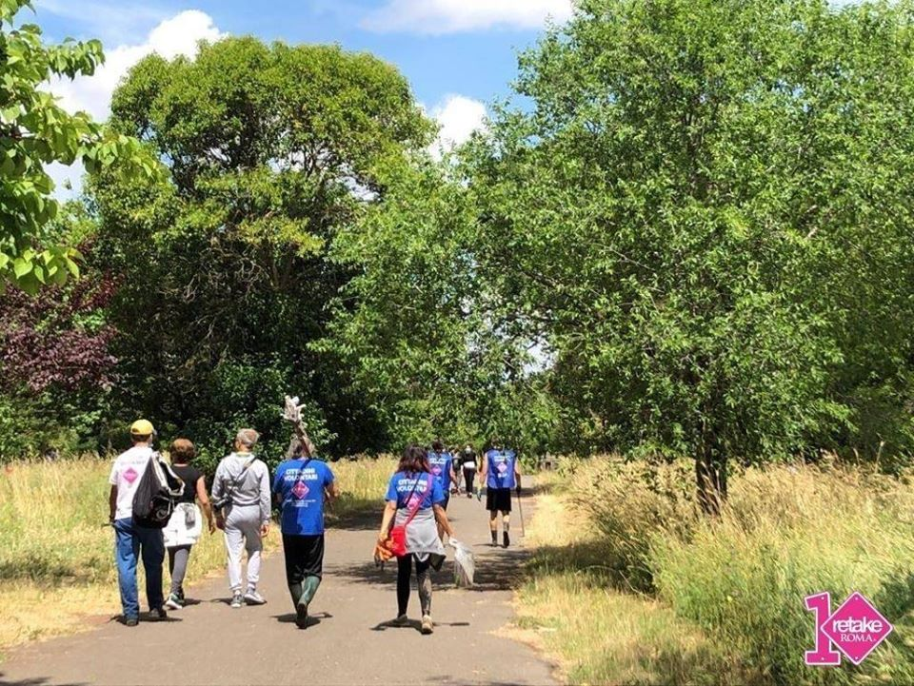
Obiettivi
Gli obiettivi del progetto «Passeggiate con Retake» sono essenzialmente tre:
Contribuire alla pulizia del Parco degli Acquedotti
Permettere ai migranti di fare pratica con la lingua italiana
Socializzare con i retaker che li accompagneranno durante la visita

Slide 3
Vogliamo descrivere il parco attraverso i quattro elementi: acqua, aria, terra e fuoco. Essi mescolandosi contribuiscono a creare la vita.

Slide 4
Parole chiave
Elementi acqua, aria, terra e fuoco.
Vita gli elementi mescolandosi tra di loro contribuiscono a formarla.
Ambiente lo spazio in cui troviamo tutti gli elementi.
Casa e Protezione il parco è il luogo in cui gli elementi si trasformano, vivono e sono protetti.
Inclusione l’inserimento della persona in un gruppo, nella natura.

Slide 6

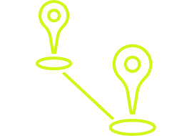
Acqua
Laghetto di Roma Vecchia e fosso.
Acqua elemento vitale per gli esseri viventi. Metamorfosi girino-rana, calle e acquedotti..

Slide 7

Aria
2. Giardino delle Farfalle. Il bruco che trasformandosi spicca il volo.

Slide 8
Terra
3. Campi coltivati. La terra è la risorsa dalla quale l’uomo ricava il nutrimento.

Slide 9
Fuoco
4. Tappa finale: collina degli ulivi da dove si può vedere il tramonto dietro gli acquedotti.
Il sole attraverso i suoi raggi che riscaldando la terra contribuisce alla formazione della vita.

Slide 10
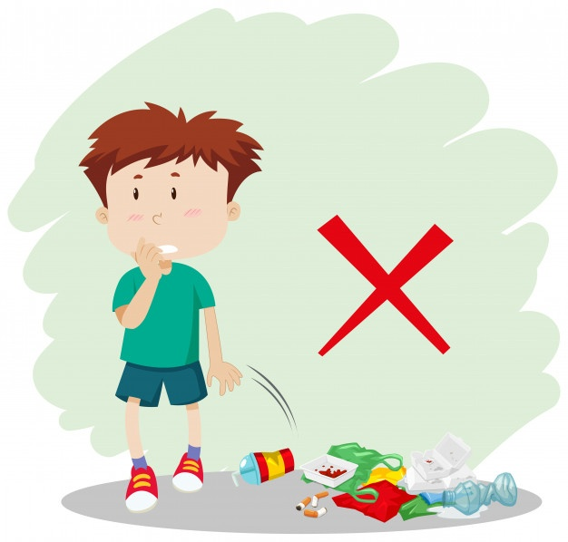
Rispettiamo la natura: la casa di tutti!

Slide 11
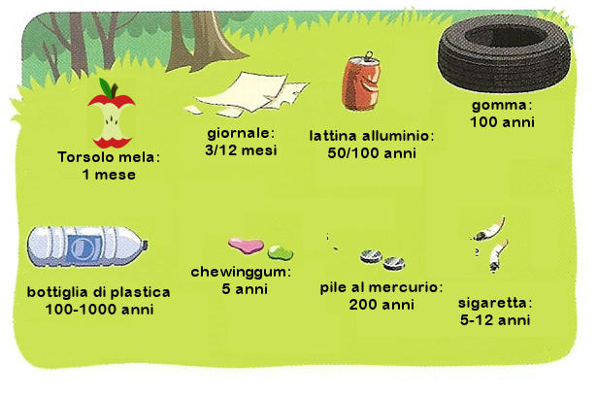
Lo sapevi che…

Slide 12
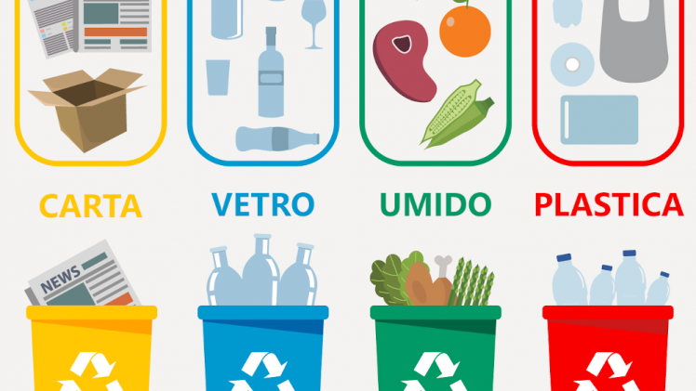
Impariamo a fare la raccolta differenziata

Slide 13
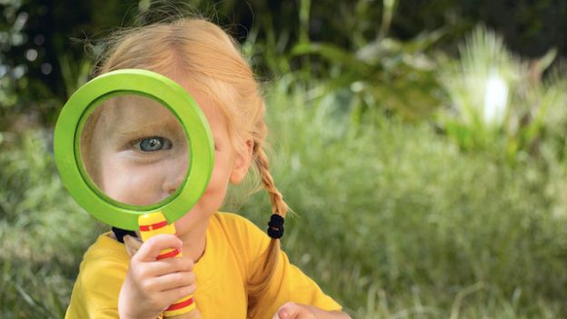
Ora che conosci gli elementi….

Slide 14
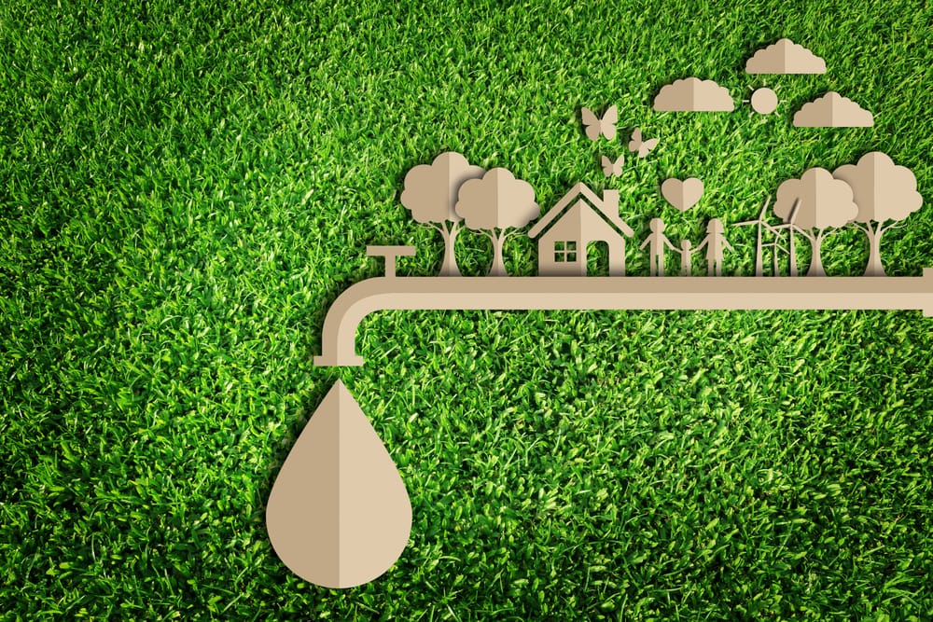
Non sprecare l’acqua

Slide 15
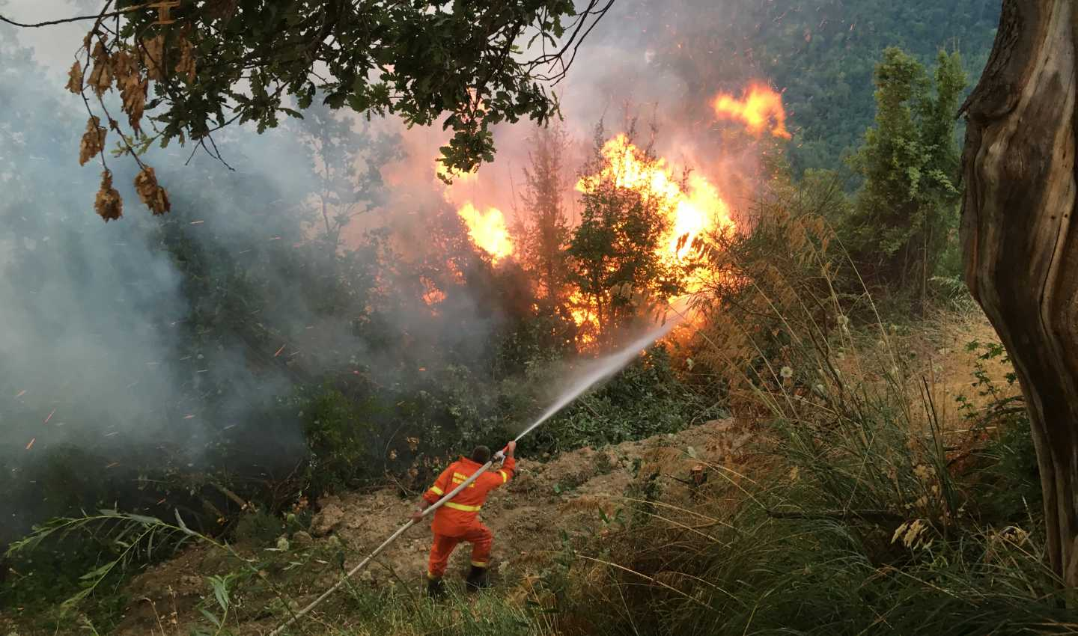
Fai attenzione quando usi il fuoco…

Slide 16
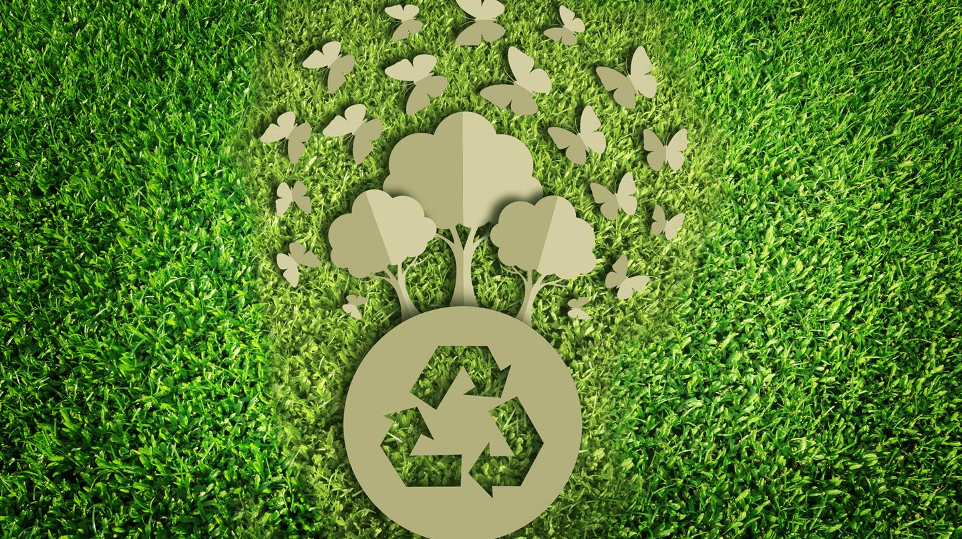
Non inquinare

